Slide 1

-здоровое питание

Slide 2

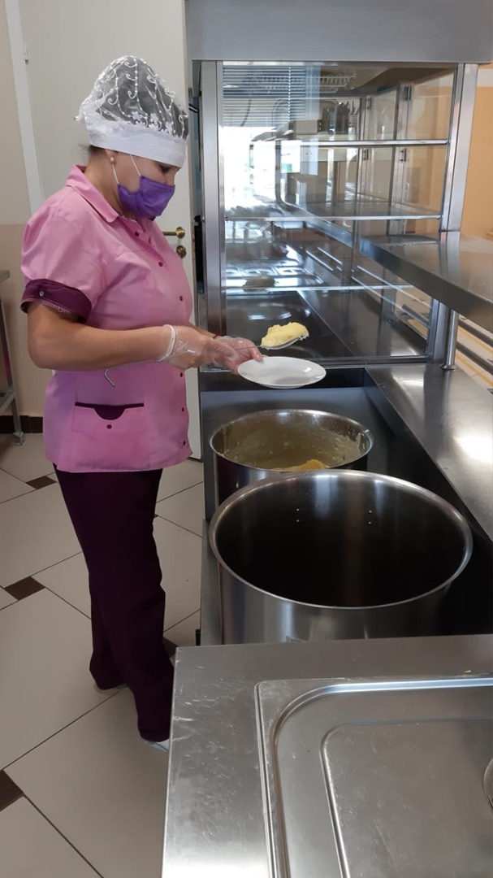
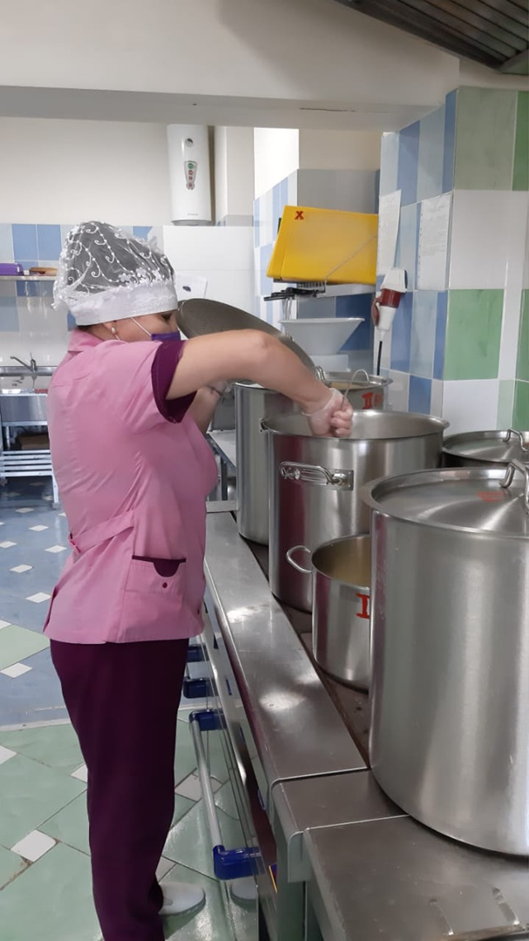
Горячее питание в школе -
одно из важных условий поддержания здоровья детей
и способности к эффективному обучению.

Slide 3
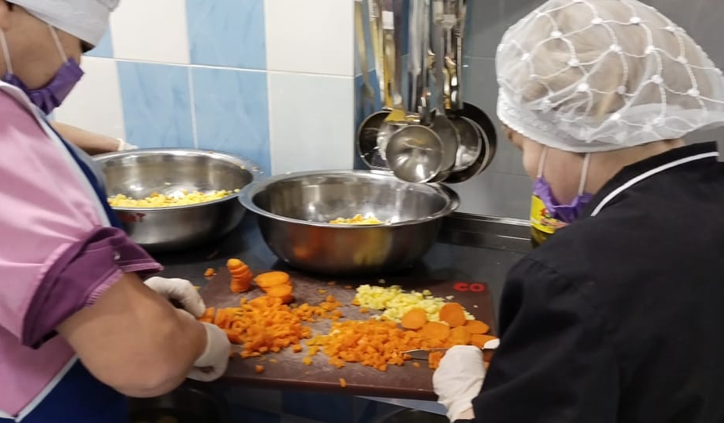
Полноценное и сбалансированное питание способствует профилактике заболеваний, повышению работоспособности и успеваемости, физическому и умственному развитию детей и подростков, создает условия к их адаптации к современной жизни.

Slide 4
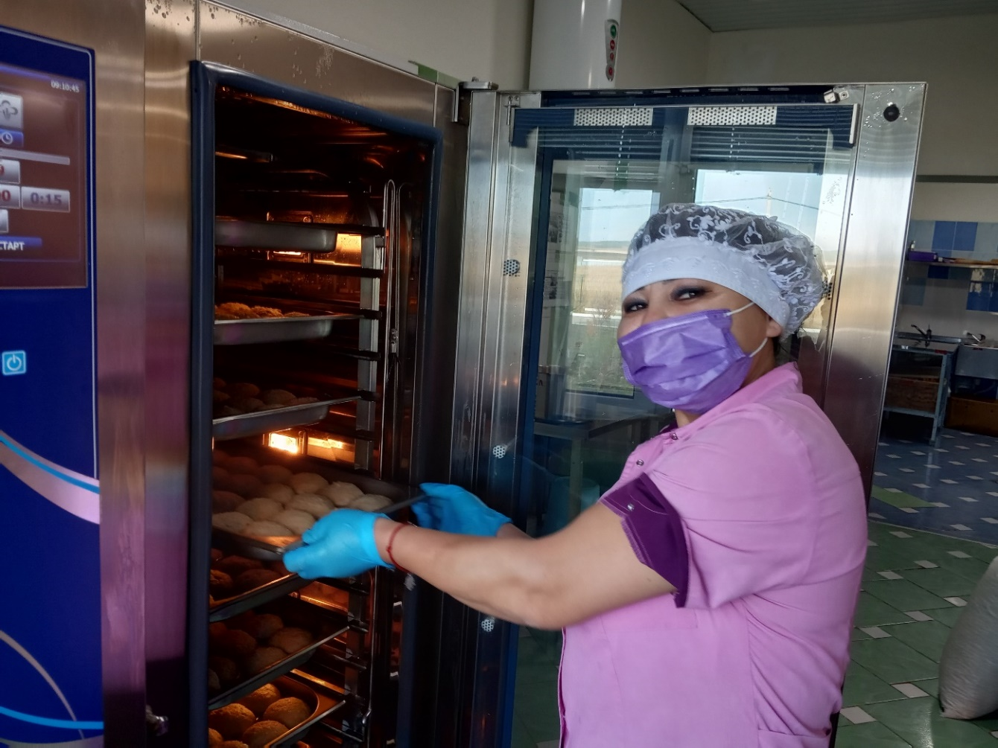
Пароконвектомат-
создает
вкусную и здоровую пищу.

Slide 5
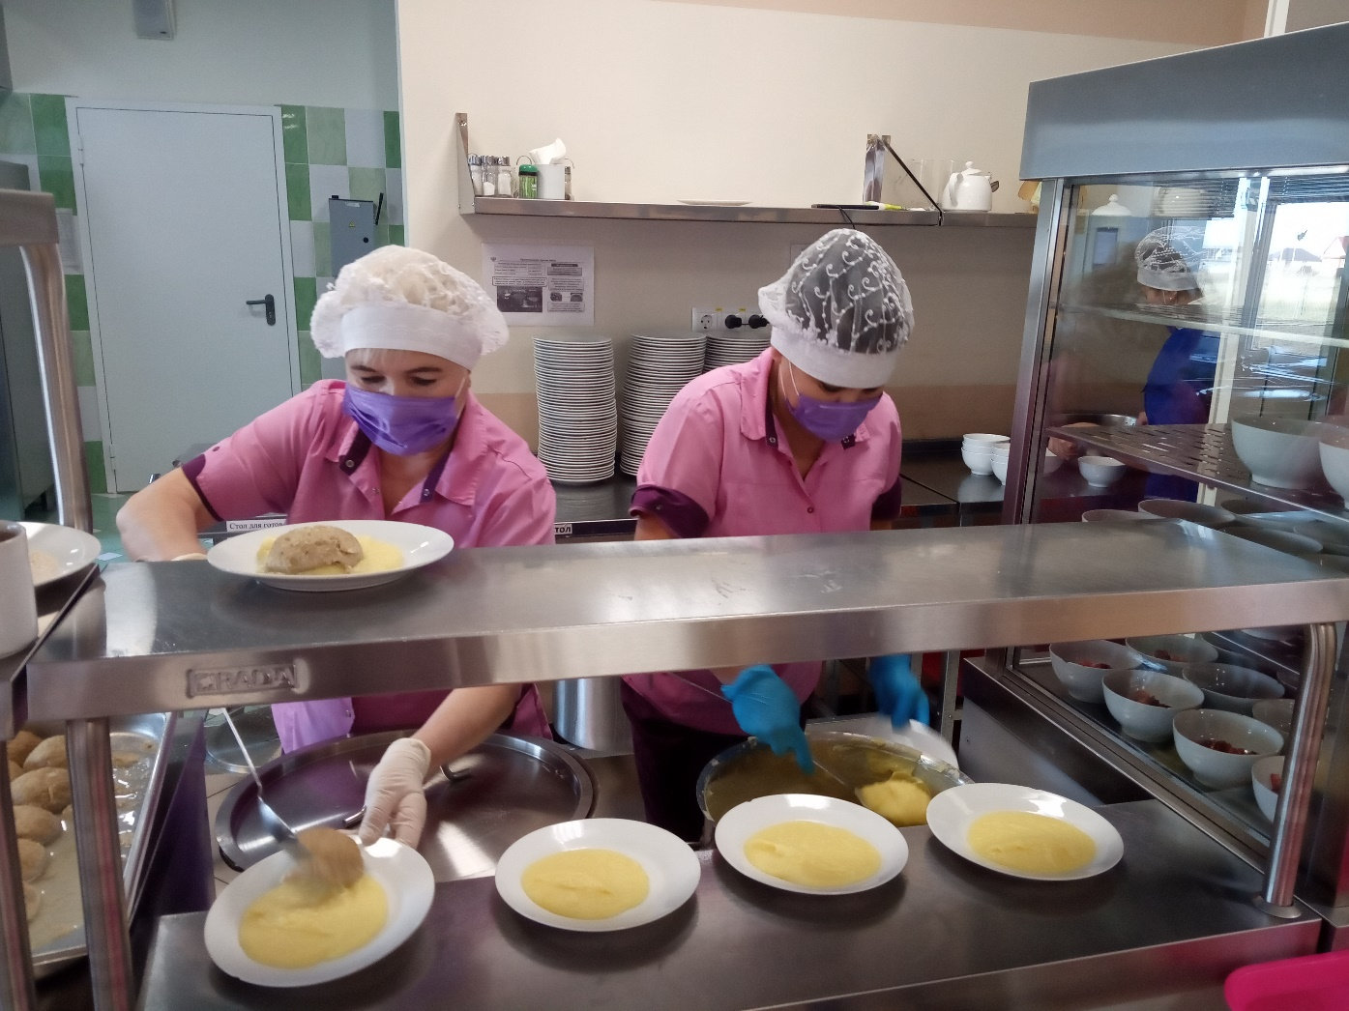

Slide 6
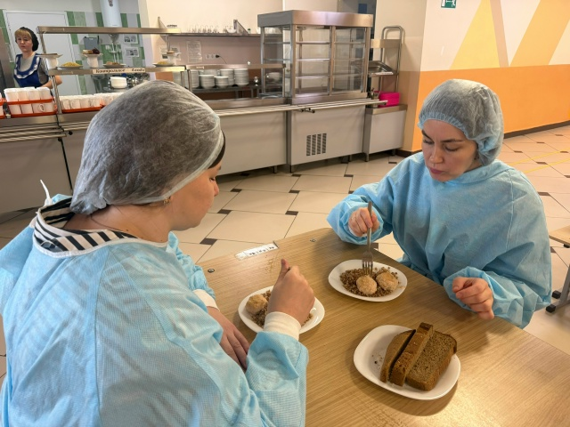
Мамы попробовали, очень вкусно!
Родительский контроль
качества питания

Slide 7
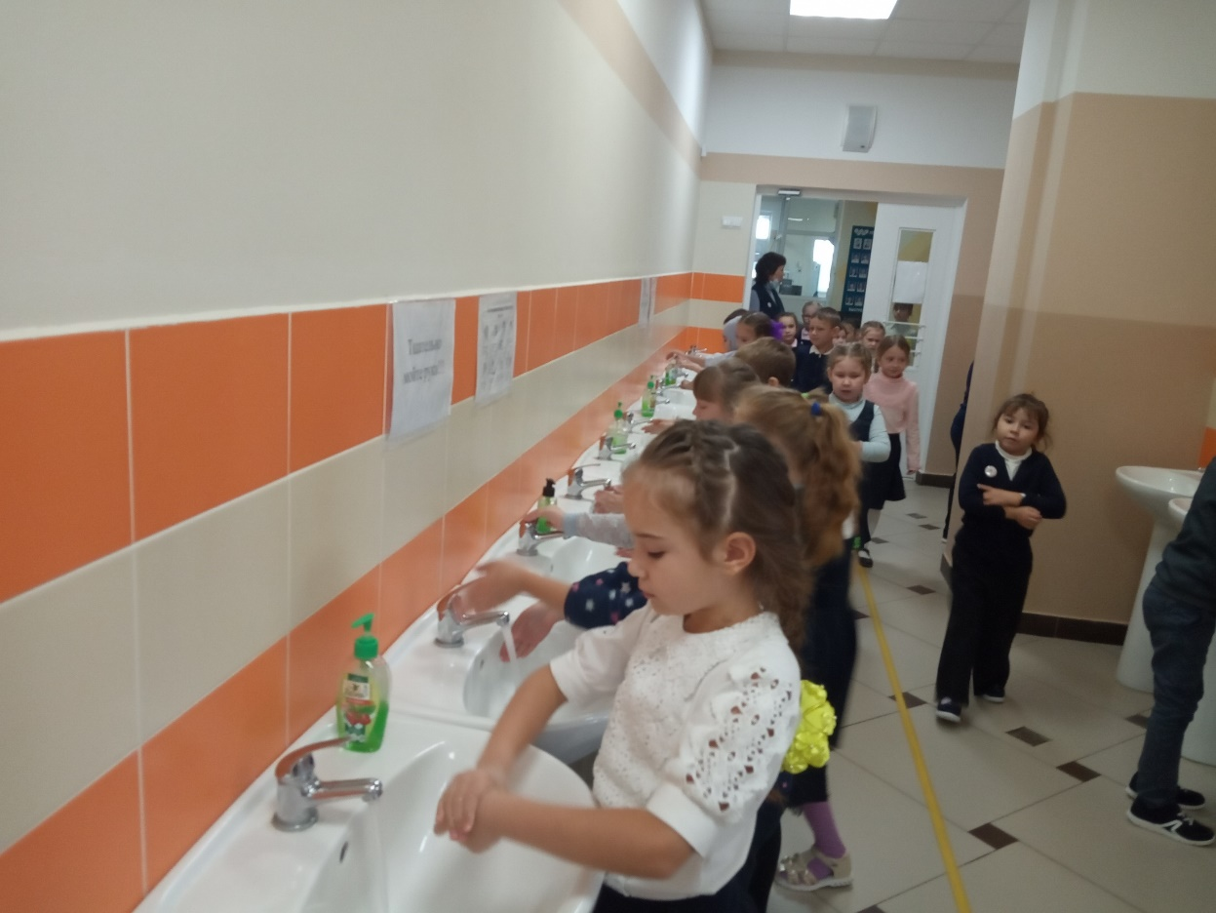
Руки мыть перед едой
нужно мылом и водой!

Slide 8

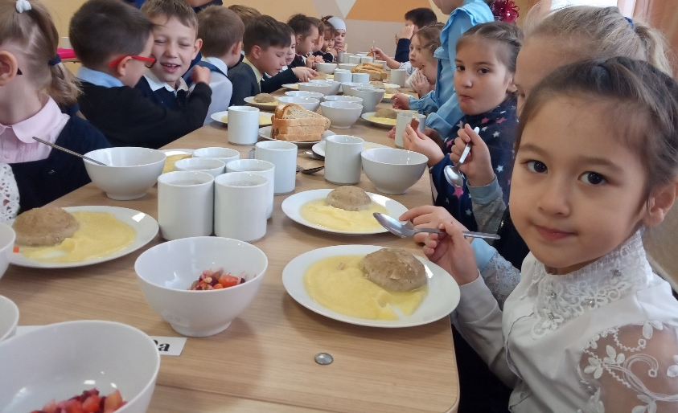
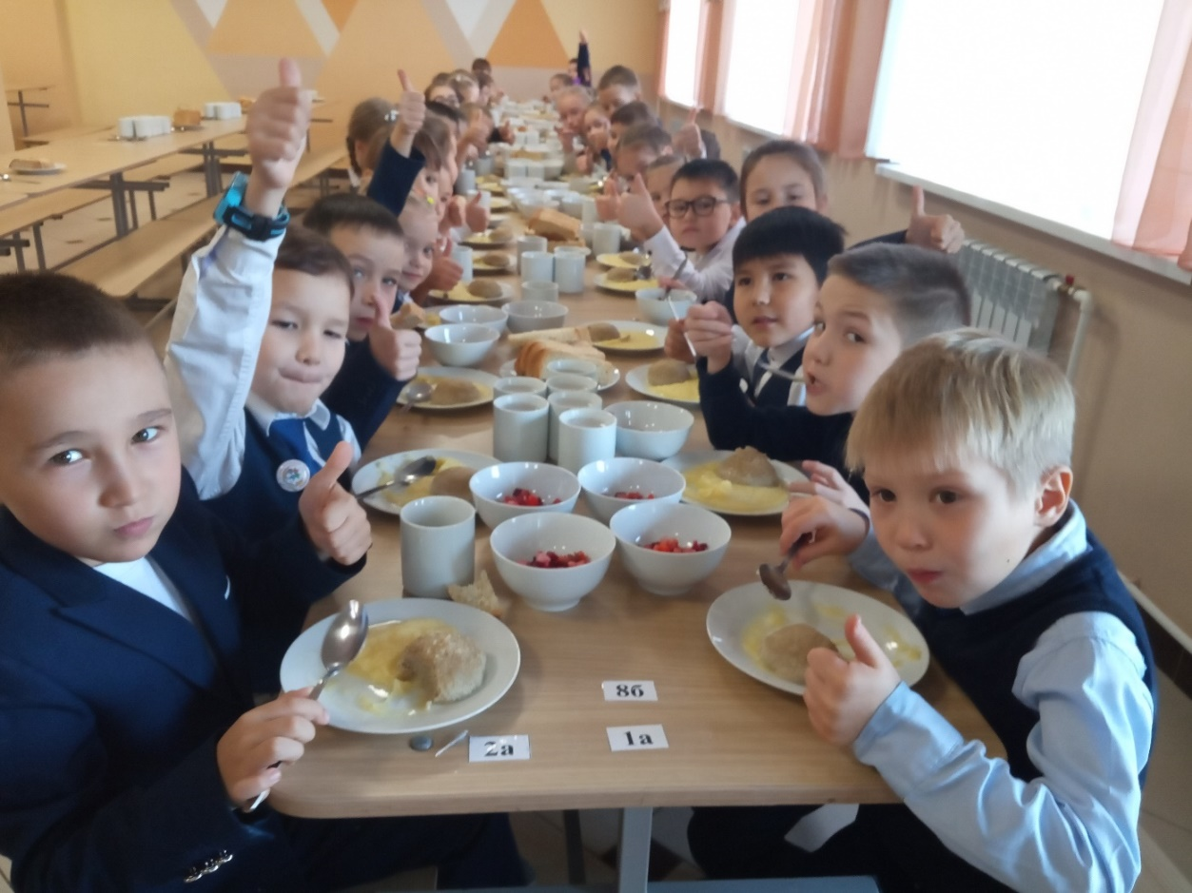
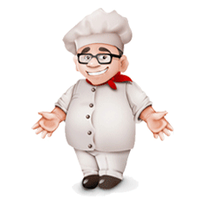

Приятного аппетита!
Кушайте на здоровье

